Slide 1
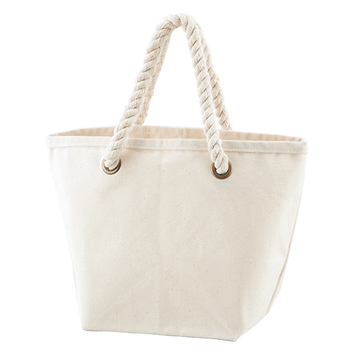
【提案書】
厚生地ロープハンドルランチトート(マチ付)
特徴
ロープハンドルがさりげなくもオシャレで可愛いランチトートです。12オンスの厚手のコットン素材を使用しておりますので耐久性も高く、非常に使い勝手の良いアイテムです。
納期
納期スペース
仕様
素材：綿（12オンス）
サイズ：約210×180×160mm（間口340mm）
包装：10枚単位でポリ袋入
お見積
お見積りスペース

